Slide 1
스크립트 언어 텀 프로젝트
스크립트언어 화45 목45
2014184024
김소라
https://github.com/Kimorizzang

Slide 2
선택 장애 해소하기
내가 있는 위치 주변에 있는 음식점을 찾는 앱
더 이상 점심 메뉴 고르기에 스트레스 받지 말자
위치 입력으로 주변에 있는 음식점을 보여주도록 한다
500m내에 있는
음식점 출력
메뉴1
위치 입력 메뉴
메뉴2
GPS 기반 검색 메뉴
500m내에 있는
음식점 출력

Slide 3
구현 해야 할 기능
위치 키워드 입력을 통한 검색 기능
GPS 기반 검색 기능
검색 기능을 기반으로 한 음식점 출력 기능
거리 순으로 정렬하는 기능
검색 결과의 정보를 이 메일로 보내는 기능
편리한 UI + 음식점 이미지 출력 기능

Slide 4
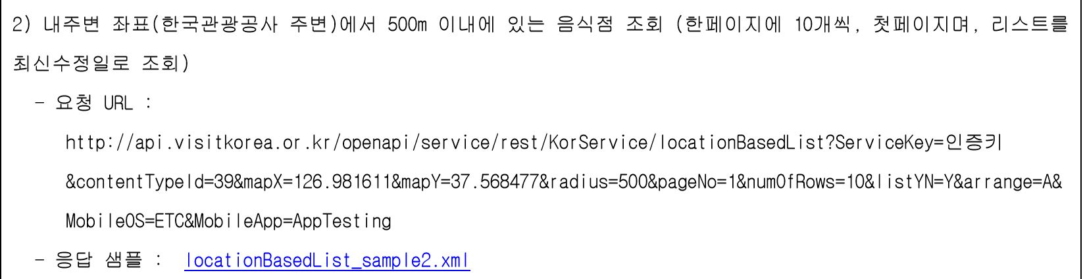
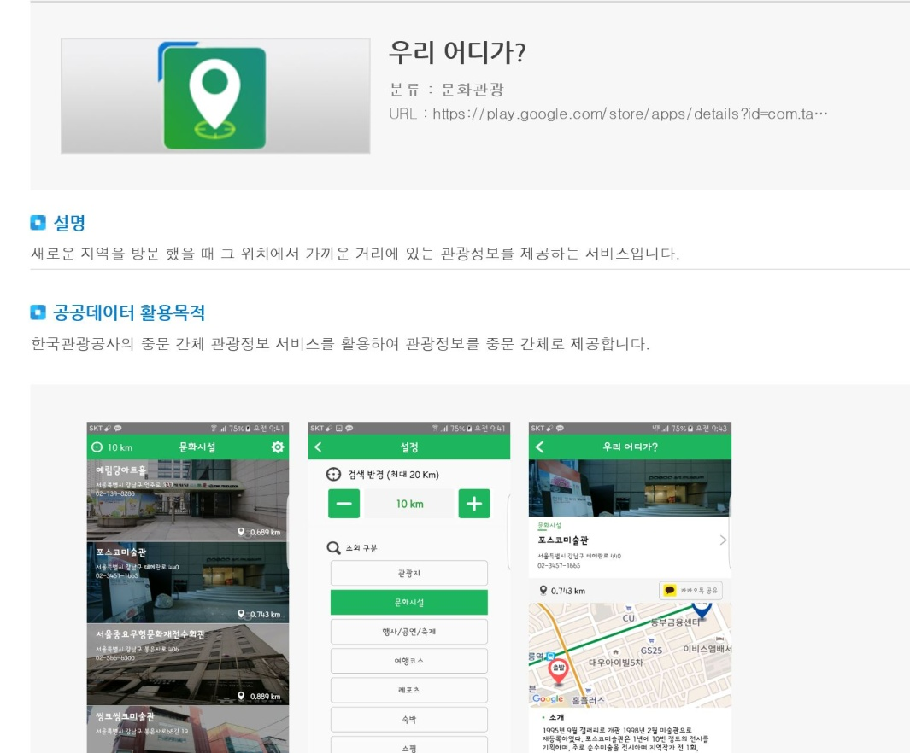
활용할 API
국문 관광 정보 서비스 (제공 : 한국 관광 공사)
활용 사례
https://www.data.go.kr/subMain.jsp#/
L3B1Ym4vbGFiL2V4bS9Jcm9zVXNlRXh
hbS9vcGVuRGV0YWlsUGFnZSRAXjAy
Mm0yMSRAXnByY3VzZUNhc2VTbj0xMDAzMzg0

Slide 5
일정
주차 | 계획 | 세부 계획 | 시행여부
1주 ~ 2주(4.28~5.10) | Open API 조사 응용 앱 개발 예시 조사 기획발표5/10 | Xml 모듈 조사 완료 국가공공데이터 포털 활용사례조사 구현 예정 기능 계획 계획서 작성 | 완료
3주 (5.11~5.18) | Open API 연동 구현 | 국가공공데이터포털 Open API 활용
4주 (5.19~5.29) | 위치 기반 검색 기능 구현 | 위치 키워드 검색 기능 GPS 기반 검색 기능
5주 (5.30~6.8) | 중간 시연 발표5/30 정렬 기능 구현 | Youtube 활용 중간 시연 발표 거리 순으로 정렬하는 기능
6주 (5.31~6.8) | 편리한 UI | 앱 이용에 있어서 편리함을 주는 UI 음식점 이미지 출력 기능
7주 (6.9~6.15) | 지메일 연동 구현 | 이메일로 정보 전송 기능 구현
8주 (6.16~6.22) | C/C++연동,배포파일작성 최종구현 발표 6/14 or 6/17 | C/C++연동, distutils 모듈 활용 배포파일, Youtube 활용 최종 시연 발표
추후 사정에 따라 수정될 수 있음

